Slide 1
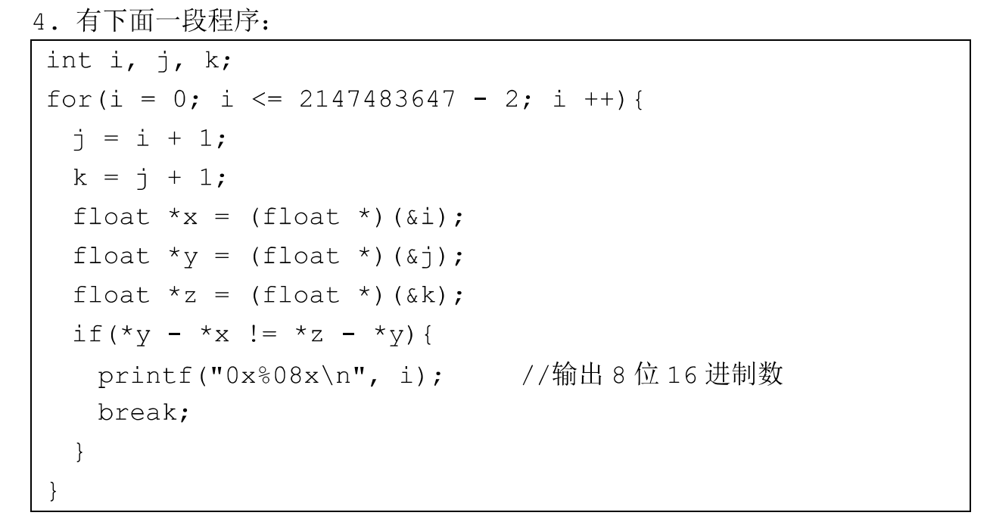
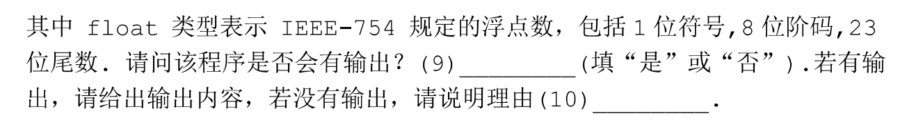

Slide 2

Machine-Level Programming
2024 Fall Introduction to Computer Systems (Class 2)
老师：陆俊林
助教：刘沛雨

Slide 3
Outline
Procedure
运行时栈
控制转移
数据传送
局部变量存储
寄存器存储数据
Data
指针
数组
结构体
联合
数据对齐

Slide 4
Procedure

Slide 5
运行时栈
·
·
·
较早的帧
栈：一种数据结构（LIFO）
运行时栈
程序运行过程中动态分配
一块内存区域，用栈的逻辑来管理
栈帧
对栈中的逻辑划分
四部分
被callee保存的寄存器
局部变量
过程参数
过程返回地址
非必要不分配
CPU读写内存比读写寄存器慢得多
···
···
Stack “Bottom”
stack
参数n
···
caller (暂时挂起)的帧
参数7
返回地址
被callee保存的寄存器
code
Stack Pointer: %rsp
Stack “Top”
局部变量区
callee(正在执行)的帧
···
参数构造区
Memory

Slide 6
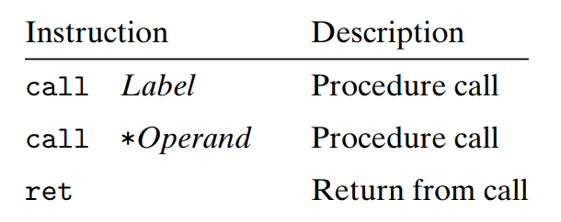
转移控制
“控制”什么
程序中代码执行的顺序
转移控制本质上是设置程序计数器pc
call和ret指令的行为
call：push返回地址，设置%rip
直接调用和间接调用
ret：pop返回地址到%rip
还有什么指令实际上进行了控制的转移？
call和ret可以通过结合push/pop和jmp来实现
目标地址如何编码为机器代码？
PC相对编址
encoding (little endian)
des
PC
$$encoding=des−PC$$

Slide 7
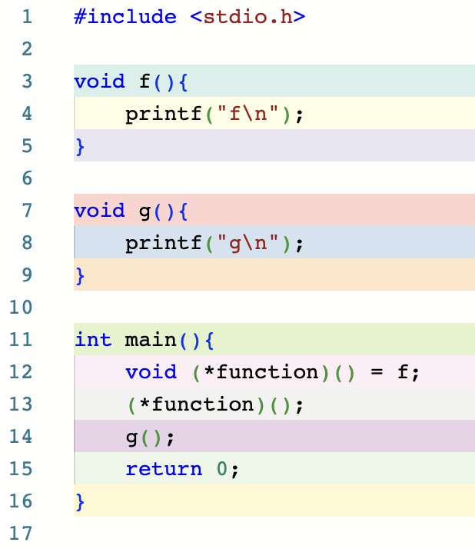
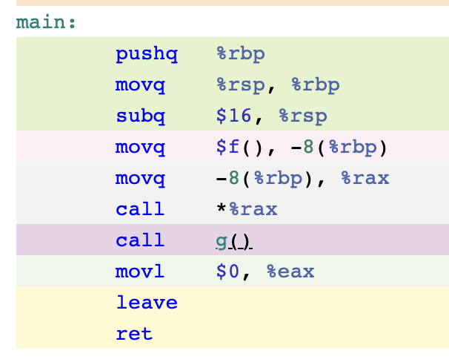
转移控制
什么情况下汇编代码中会出现间接调用？
E.g., 函数指针
指向一个函数的指针（即指针的值为函数首条指令的地址）
Compiler Explorer
指针指向的函数的返回值类型
指针指向的函数的参数

Slide 8
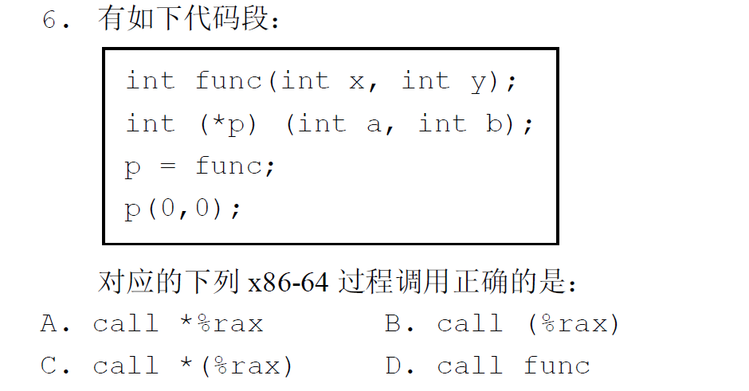
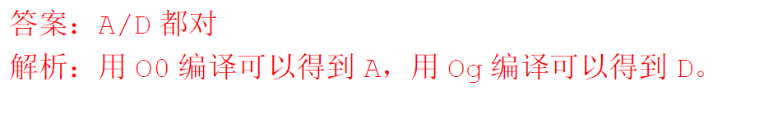
转移控制
指针指向的函数的返回值类型
指针指向的函数的参数

Slide 9
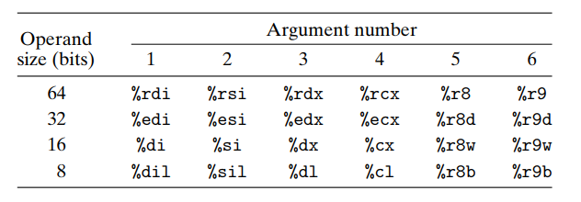
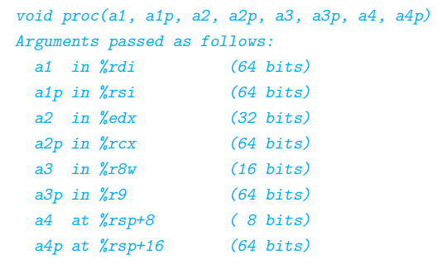
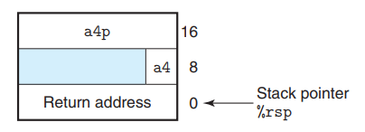
数据传送
把数据从一个过程传递给另一个过程
优先通过寄存器实现
函数参数的传递（按顺序放在6个寄存器中）
返回值的传递 （通过%rax）
函数参数过多时才会用栈
参数7 – 参数n
从低地址（栈顶）向高地址（栈底）存放
向8字节对齐
数据向X字节对齐 = 数据的起始地址应为X的倍数

Slide 10
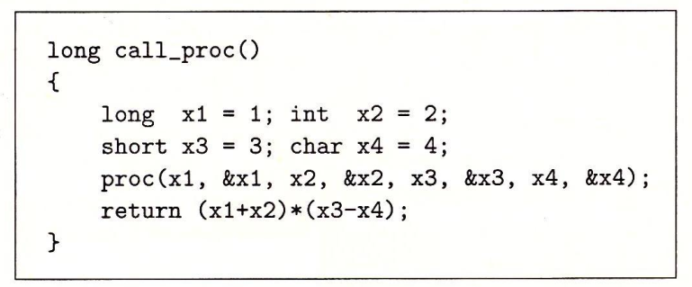
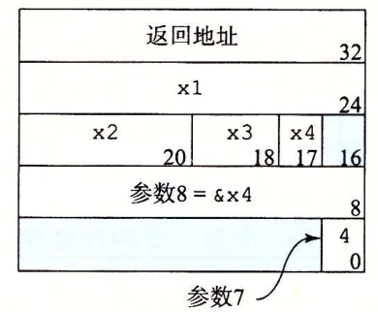
局部变量的存储
在过程内临时存储局部变量
什么是局部变量？
在C中是声明在某个过程（函数）内部的变量，与全局变量对应
在过程结束时与过程一起消亡
不需要长期保存
可以用寄存器/栈来存储
优先通过寄存器实现
但一些情况下不得不用栈
寄存器放不下所有的局部变量
对变量使用&产生其地址，这意味着要先把变量放在内存里
数组、结构、字符串等基本数据类型的复合类型
编译器操作这些类型和操作指针类似，因此数据也要先在内存中
从高地址（栈底）向低地址（栈顶）存放局部变量（和参数相反）
大小为K的数据对象向K字节对齐
（通用的对齐原则）

Slide 11
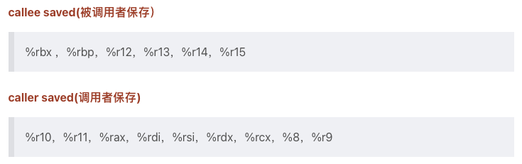
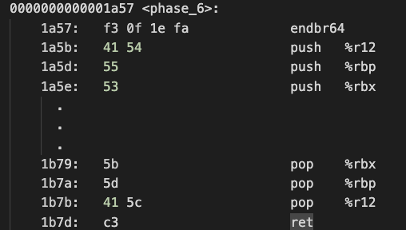
寄存器中的数据
寄存器由不同过程共享
控制转移时，寄存器中的数据不会被改变
计算机系统中还有什么资源共享的例子？
多个程序共享物理内存的某些区域
共享带来什么好处？又有什么问题？
提高资源利用率
复杂性：同步问题、安全性问题...
寄存器中数据的安全性问题
P调用Q之后可能还需要使用一些调用前的寄存器值
需要维护这些值，防止在Q运行过程中被覆盖
保存在栈上
caller-saved: 由P负责维护（以后都不再用 or 调用Q前保存，Q返回后由P恢复）
callee-saved: 由Q负责维护（Q不用 or Q保存在栈上，Q返回前由Q恢复）
为什么%rsp不需要被caller或者callee保存？

Slide 12
Data
Notes:
问老师要说什么

Slide 13
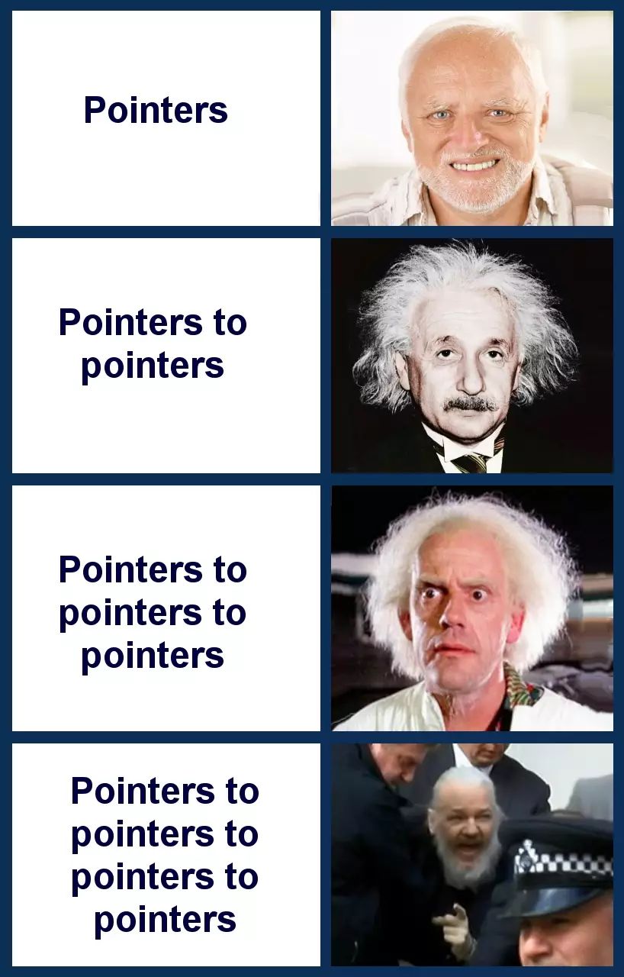
指针
C的核心特色
使程序员可以精细化操作内存
令人迷惑
“segmentation fault: core dumped”
包含两类信息
内存中某一对象的地址
该对象的数据类型
产生指针与间接引用指针
&Expr
*Addr
一些例子
int *ip;
int (*f)(int*);

Slide 14
指针
基本运算
T *p;
p的值为x_{p}，则表达式p+i的值为x_{P}+L·i，L为数据类型T的大小
需要注意的细节
区分表达式和表达式的值
两个指针不能相加（无意义）
可以计算同一个数据结构中的两个指针之差，结果的数据类型为ptrdiff_t，值等于两个地址之差除以该数据类型的大小
ptrdiff_t：有符号整型，宽度依赖于编译平台（类似于size_t），在64位平台上就是long
ptrdiff_t为有符号整型的原因？

Slide 15
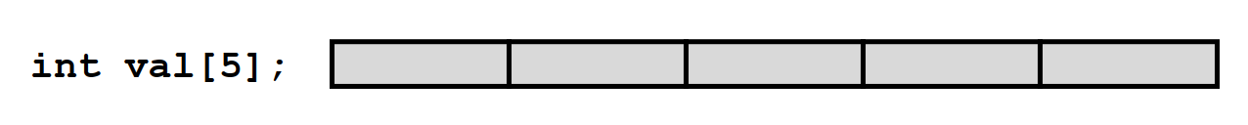
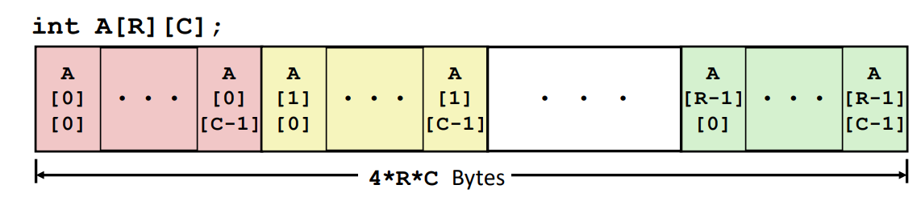
数组
声明一个数组
T A[N];
T: 数据的类型
N: 数据的个数
L: 数据的大小
二维数组
行优先存储
要访问i行，需要先经过0～i-1行
&A[i][j] = x_{A}+4(C · i + j)
L
val
A

Slide 16
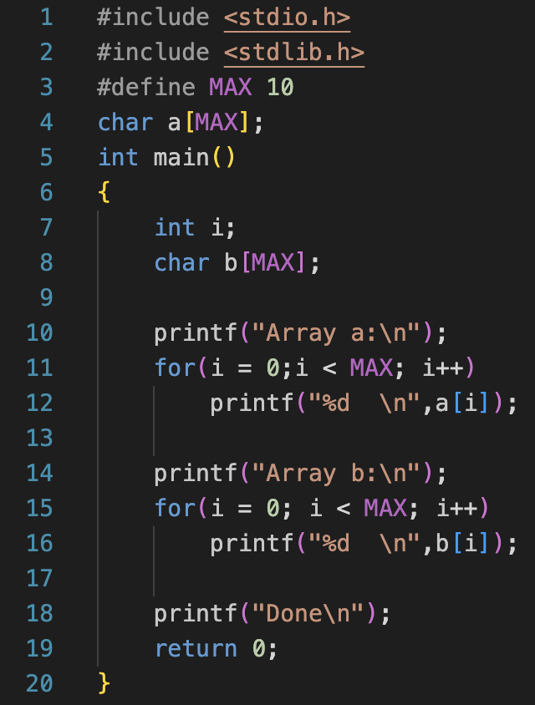
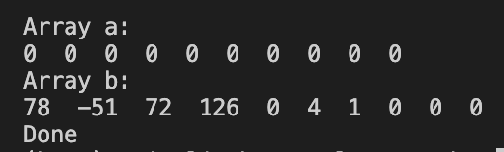
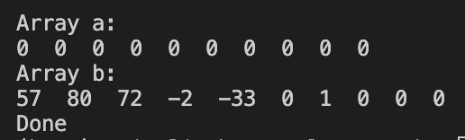
数组
全局数组与局部数组
初始化
全局数组：自动初始化为0
局部数组：无自动初始化，随机值
存储区域
全局数组：静态区
局部数组：栈区
大小是否可变
全局数组：一定是定长数组
局部数组：可以是定长或者变长数组

Slide 17

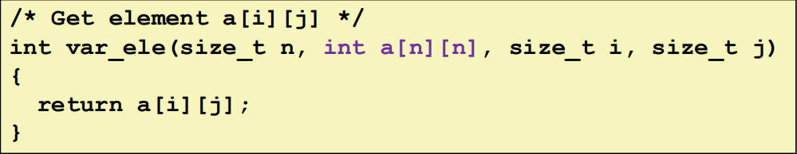
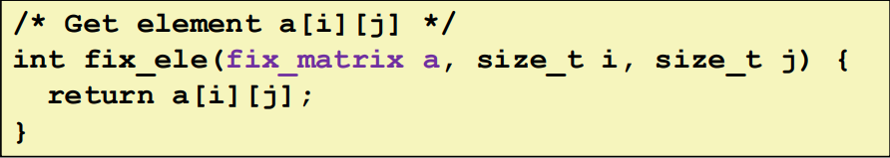
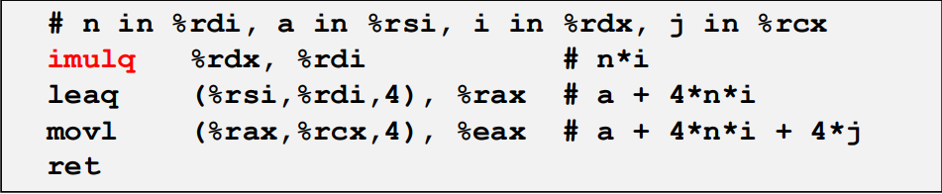
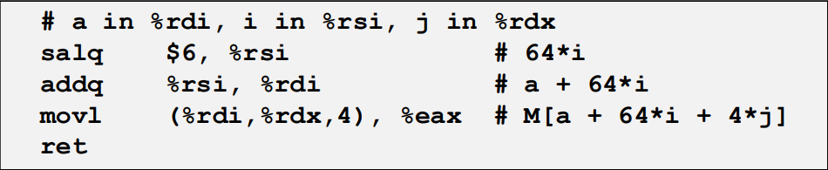
数组
定长数组与变长数组
变长数组：ISO C99引入的一种功能，允许数组的维度是表达式
由于n不定，变长数组必须用乘法指令对i伸缩n倍，而不能用一系列的移位和加法

Slide 18
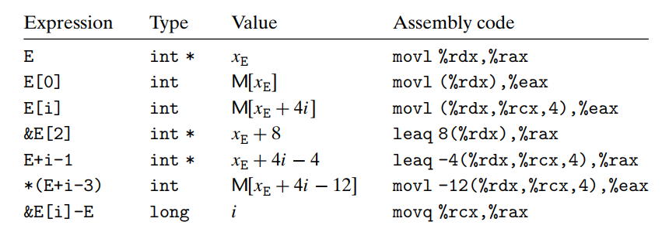
数组与指针的关系
从底层（汇编）实现上看
汇编代码操作数组和操作指针的逻辑一致
数组标识符val表示指向数组开头的指针（值为 x_{val}）
表达式val+1的值为 x_{val} + 4
val[i] = *(val + i) = M[x_{val} + 4i]
&val[i] – val = i
4B
val

Slide 19
数组与指针的关系
从编程语言的角度看
是两种不同的数据类型
赋值：同类型指针变量可以相互赋值，而数组不行。
sizeof （是表达式而非函数，由编译器在编译时给出值<注：除了变长数组>）
sizeof(数组名)表示数组所占内存大小
sizeof(指针名)则固定为4（32位平台）或8（64位平台）
数组作为参数传给函数时，会退化为指针

Slide 20
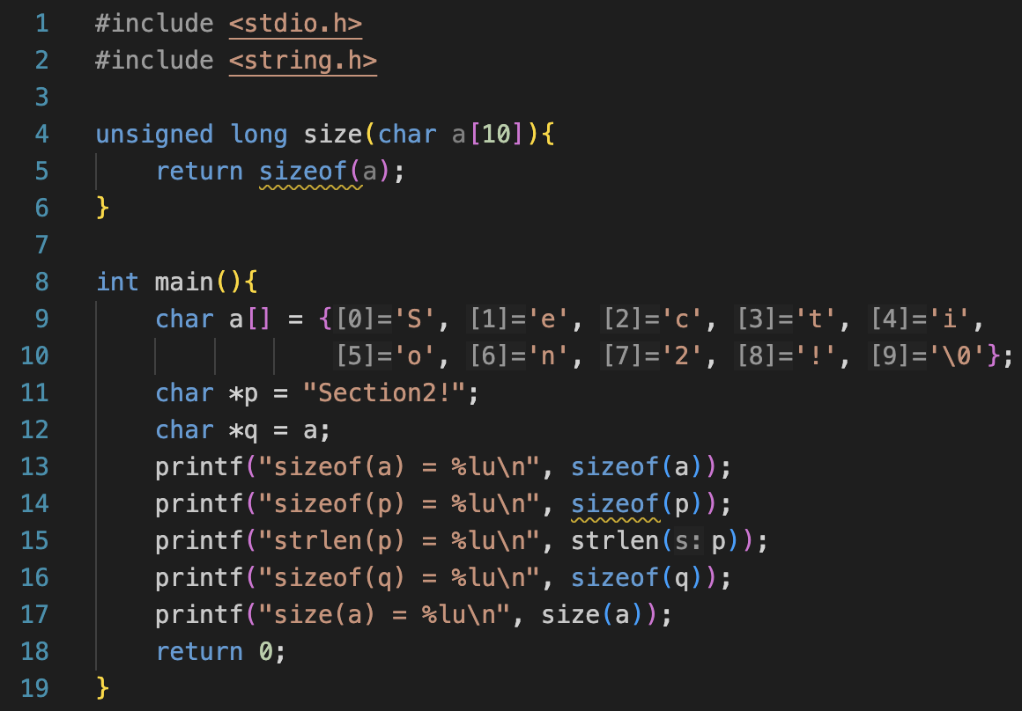
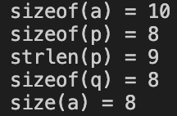

Slide 21
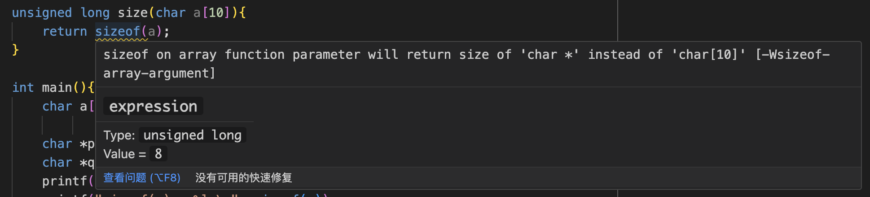

Slide 22
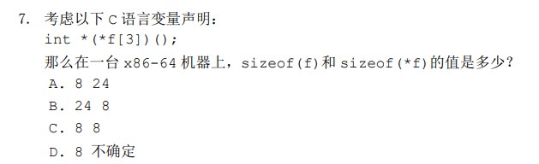
Pointer puzzles
B 下标运算[]优先级比取值运算*高

Slide 23
Pointer puzzles
int *p()和int (*p)()
前者：p是一个函数，这个函数没有参数且返回值类型为int*
后者：p是一个函数指针，这个函数没有参数且返回值类型为int
int *p[n]和int (*p)[n]
前者：p是一个数组，数组中的n个元素是int*类型的指针
后者：p是一个指针，指向一个int[n]的数组
优先级：()(函数调用) >() > [] > *

Slide 24
Pointer puzzles
 | sizeof(A) | What is A?
int *A[3];
int *(A[3]);
int (*A)[3];
int (*A[3]);
int (*A[3])();
int (*A[3])[5];

Slide 25
Pointer puzzles
 | sizeof(A) | What is A?
int *A[3]; | 24 | A是数组，数组元素为int*
int *(A[3]); | 24 | A是数组，数组元素为int*
int (*A)[3]; | 8 | A是指针，指向一个数组，数组元素为int
int (*A[3]); | 24 | A是数组，数组元素为int*
int (*A[3])(); | 24 | A是数组，数组元素为函数指针，指针指向的函数没有参数，返回值为int
int (*A[3])[5]; | 24 | A是数组，数组元素为指针，每个指针指向一个有5个int的数组
优先级：()(函数调用) >() > [] > *

Slide 26
Pointer puzzles
 | sizeof(A) | What is A?
(int *) A[3];
int *(A[3])();
int *A()[3];

Slide 27
Pointer puzzles
 | sizeof(A) | What is A?
(int *) A[3]; | error | (int *)强制类型转换，用在声明里是错误的
int *(A[3])(); | error | A是一个数组，数组的每个元素为一个函数（C不允许这样）,函数没有参数，返回值为int *
int *A()[3]; | error | A是一个函数，函数返回一个包含3个int *的数组（C不允许直接返回一个数组）
优先级：()(函数调用) >() > [] > *

Slide 28
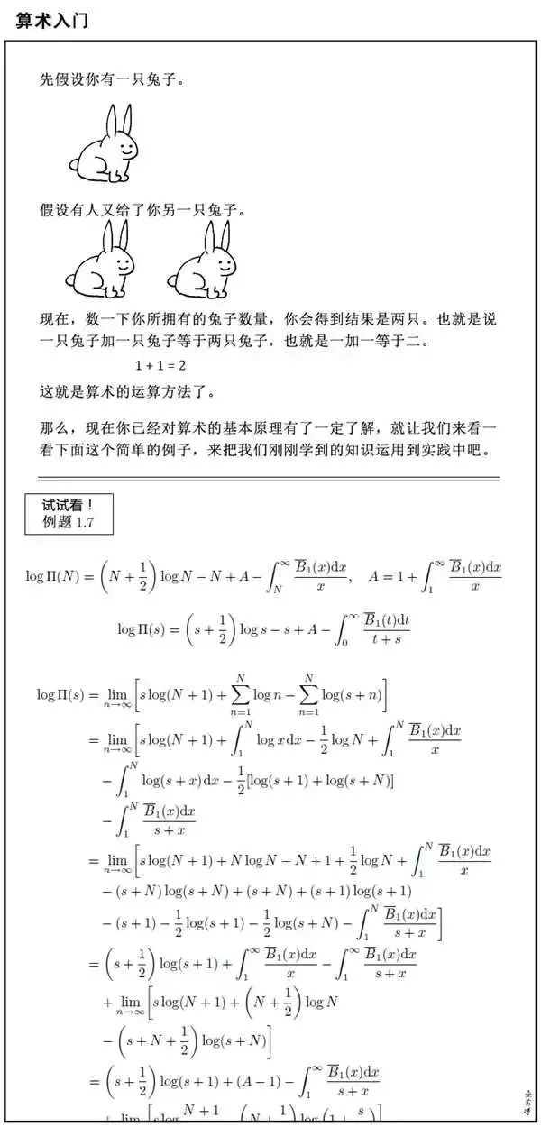
Pointer puzzles
int *(*(**p)[10])(int *)
p是一个指针，指向一个指针，这个指针指向一个有10个元素的数组，数组的每个元素是一个函数指针，指向的函数的返回值为int *，参数为int *
int (*(*fun(int*(*p)(int *)))[5]) (int *)
p是一个函数指针，指向的函数返回值为int *，参数为int *；p是函数fun的参数，fun返回一个指针，这个指针指向一个有5个元素的数组，数组里的每个元素是一个函数指针，每个指针指向的函数返回值为int，参数为int *

Slide 29
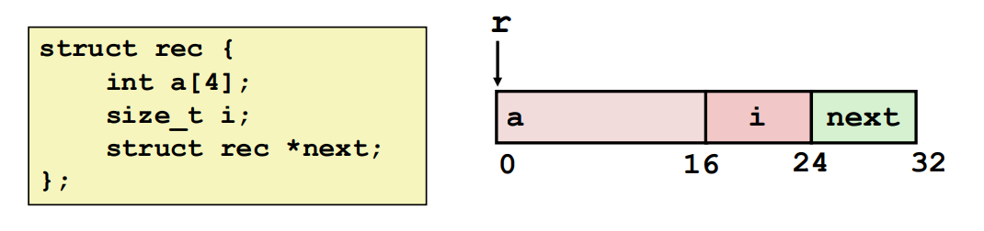
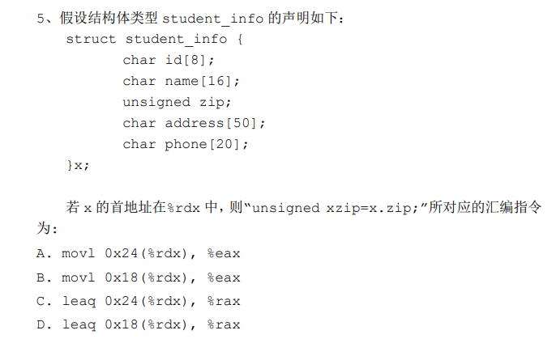
struct
B

Slide 30
Union
规避C语言的类型系统，允许以多种类型来引用内存中的一个对象，以节省内存空间
什么情况下可以考虑使用联合
一个数据结构中的两个不同字段的使用是互斥的
不改变位模式的情况下实现类型转换
﻿unsigned long u = (unsigned long) d;
﻿unsigned long double2bits(double d) {
union {
double d;
unsigned long u;
} temp;
temp.d = d;
return temp.u;
};
注意大端/小端法

Slide 31
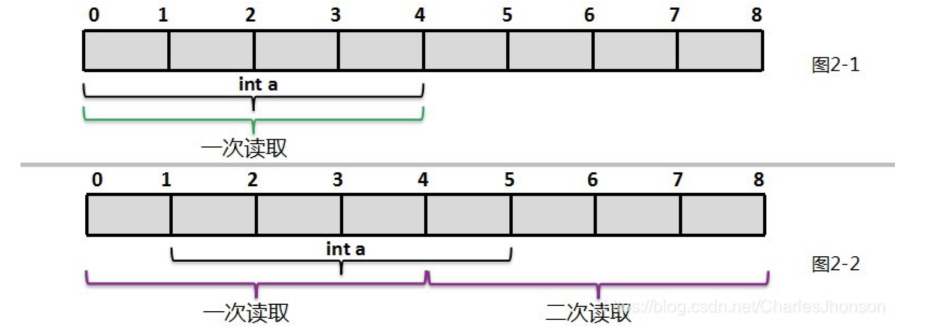
数据对齐
什么是数据对齐
规定基本数据类型的合法地址
对齐规则
K字节大小的数据类型对齐到K字节（起始地址为K的倍数）
为什么要数据对齐
简化CPU与内存接口的硬件设计
减少CPU内存访问次数（使CPU更方便地找到想要的数据）
数据 | 对齐方式
程序栈上的参数 | 对齐到8字节
%rsp的值 | 对齐到16字节
其他（任何在内存中的） | 对齐到K字节

Slide 32
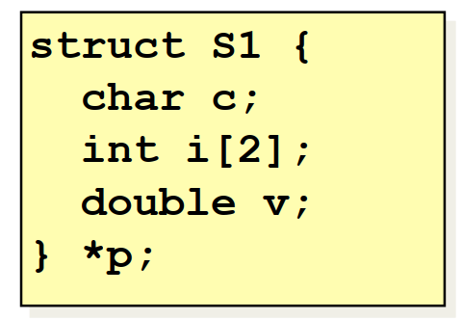
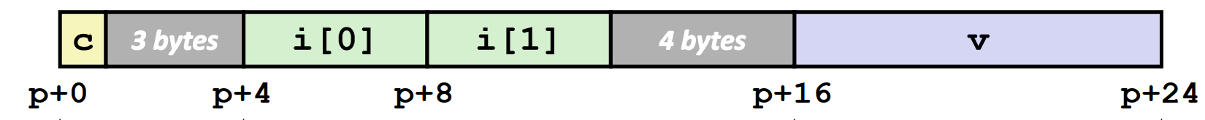
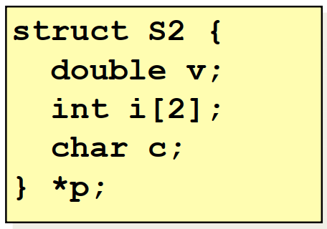
数据对齐
结构体
内部对齐
整体对齐：与其中最大的数据类型对齐方式一致

Slide 33
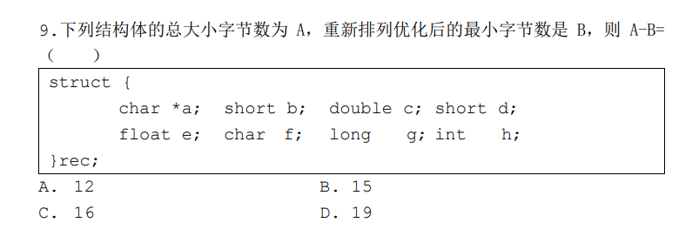
数据对齐
C 最优数据对齐问题中，当所有的数据元素长度都是2的幂时，一种有效的策略是按照大小的降序排列结构的元素。

Slide 34
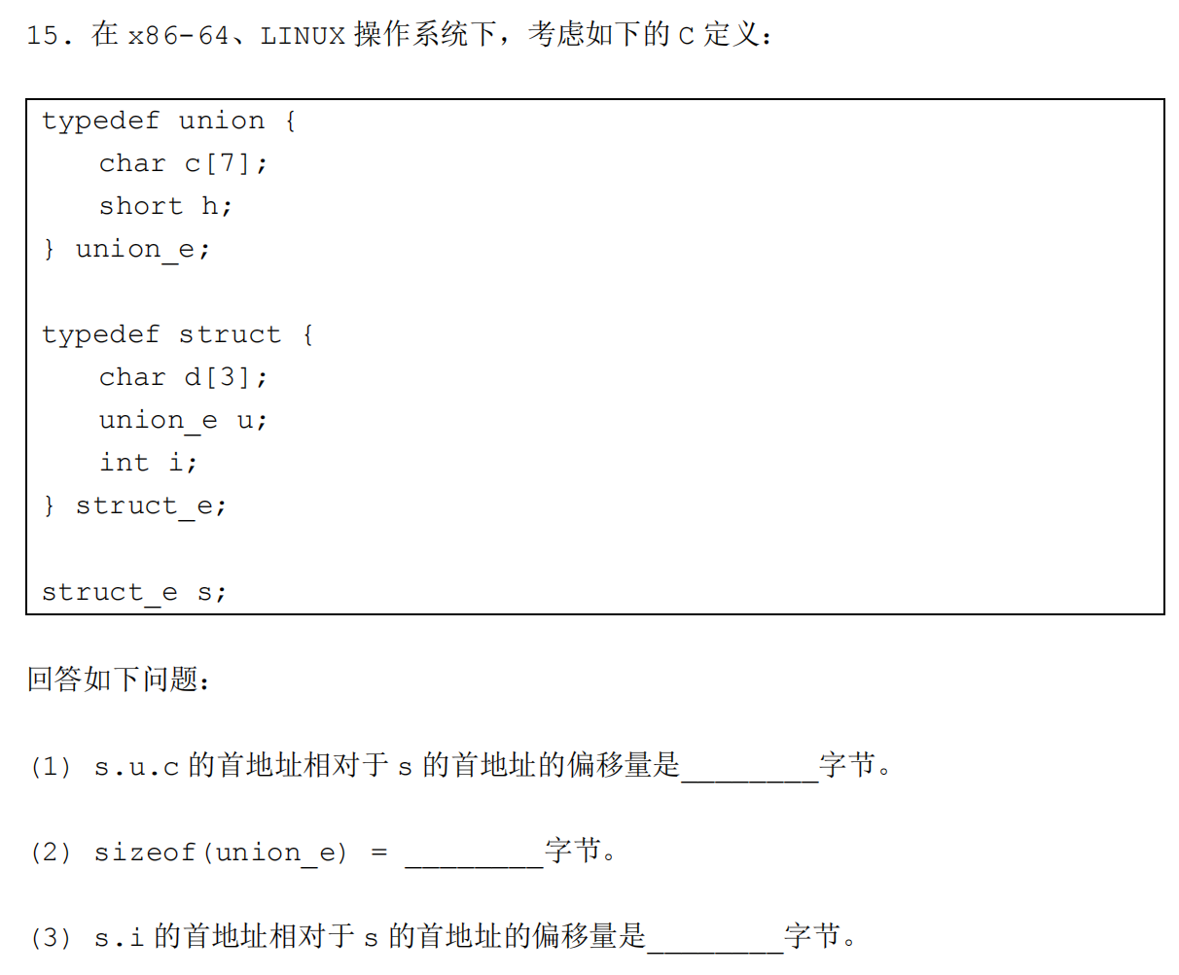
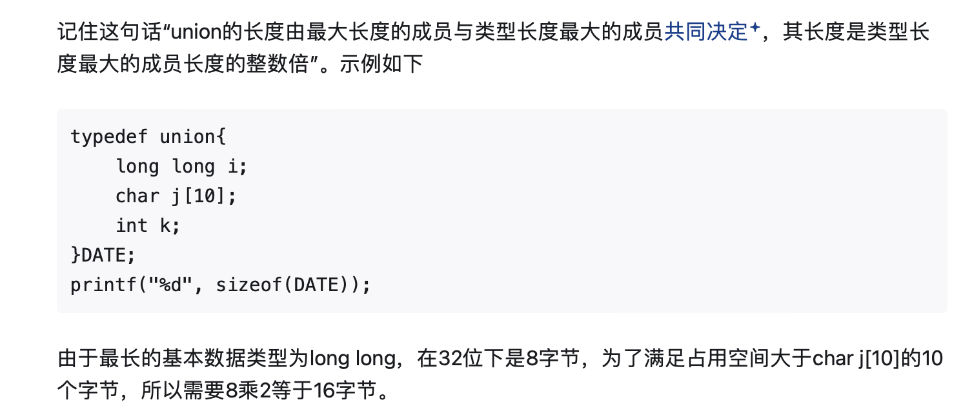
数据对齐
对齐的基本原则：使数据在内存中排列整齐有序，方便CPU访问
4
8
12

Slide 35

Thank you!

